Slide 1



OHSAD Akademi & Enstitü
HEMŞİRELİK KOMİTESİ 4 YILLIK Özet Faaliyet Raporu

Slide 2


Slide 3
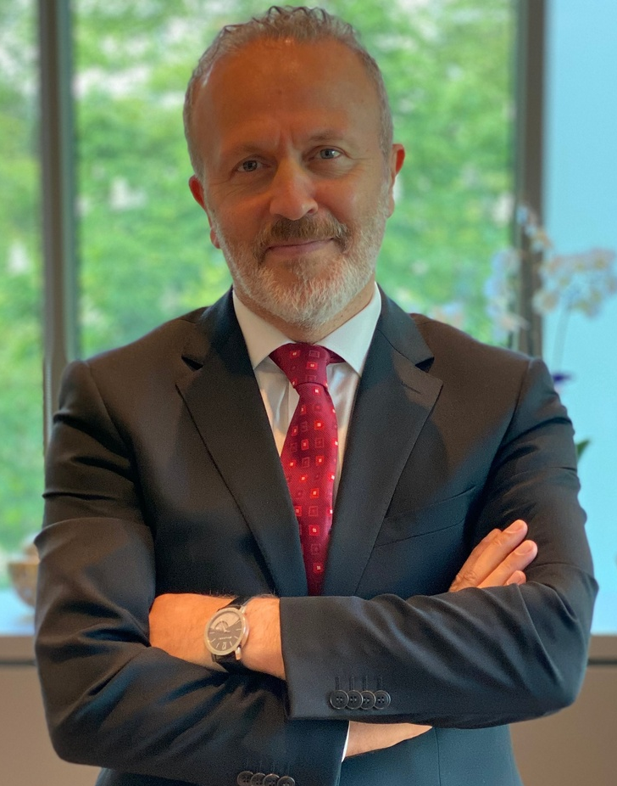
OHSAD Başkanı Mesajı
Özel Hastaneler ve Sağlık Kuruluşları Derneği ülkemizde özel sağlık sektörünün en güçlü sesi olarak hizmet sunmak misyonu ile çalışmalarını sürdürmektedir.
Ana hedefimiz etkili, verimli ve kaliteli sağlık hizmet sunumu sağlayarak, hem ülkenin kıt sağlık kaynaklarını en iyi şekilde kullanılmasını sağlamak, hem de sağlık sektörünün geliştirilmesi yoluyla toplumun sağlık düzeyinin arttırılmasına yardımcı olmaktır. Hedefe varmanın yolu, üyelerimizin verdiği güçle ülkemizde sağlık sektöründe yaşanan değişimlerin doğru bir zemine oturtulmasını sağlamaktan geçmektedir.
Bunu başarabilmenin yollarından biri de sürekli gelişen ve büyüyen sektörümüzde hem mevcut çalışanların gelişmeleri takip etmesi hem de daha fazla kalifiye eleman yetişmesi için eğitim çalışmaları düzenlenmesidir.
Derneğimizce bu amaçla OHSAD Akademi faaliyet geçirilmiştir. Sağlık Hizmeti Sunumu, Sağlık Finansmanı ve Sağlık Meslekleri konularında özel sektörün ihtiyaç duyduğu eğitimlerin, OHSAD Akademi tarafından Üniversite, Meslek Kuruluşları, Kamu Kuruluşları ve Sektör Uzmanları ile işbirlikleri içerisinde ücretli ve ücretsiz olarak hayata geçirerek, sektörün ve profesyonellerin gelişiminde sorumluluk almak ve katkı sağlamanın bu amaca katkıda bulunacağına ve bu girişimimizin sektörümüz için faydalı olacağına inanıyoruz.
Her şey, daha sağlıklı bir toplum, sürekli gelişen bir sektör ve tüm hedefleri yakalamış bir Türkiye içindir.
Dr. Reşat BAHAT
OHSAD Başkanı

Slide 4

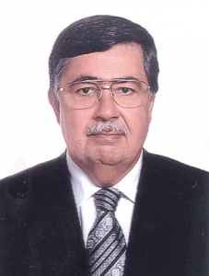
OHSAD Akademi
Başkanı Mesajı
2018 Yılında kurulan OHSAD Akademi'nin amacı Sağlık sektöründe profesyonellerin gelişimine eğitimlerle katkı sağlamaktadır.
OHSAD Akademi, kuruluşundan beri alanında uzman akademisyenler, sektör profesyonelleri, hastane yöneticileri ve paydaşlardan oluşan eğitmen kadroları ile eğitimler düzenlemektedir.
Akademi Danışma Kurulumuz Sektörümüzün beklenti ve ihtiyaçlarına yönelik eğitim konularını belirlemekte, dönemsel eğitim programları hazırlanmaktadır. Katılımcılardan alınan geri bildirim ve anket sonuçları yol gösterici omaktadır.
Dört yıl içerisinde hazırlanan programlarda katılımcılara toplam 1300 adet sertifika verilmiştir.
OHSAD üyelerinin özel indirim ve ücretsiz eğitim alma kontenjanları bulunmaktadır.
OHSAD AKADEMİ sağlık sektörünün geleceğine yönelik konulara da ağırlık veren eğitimler planlamaktadır. OHSAD ENSTİTÜ bünyesinde çalışma grupları faaliyet göstermektedir.
Sağlık sektöründe gelecek nesillerin gelişimine katkı sağlamak öncelikli hedefimizdir.
MSC. Dr. Ömer Güzel
OHSAD Akademi Başkanı
OHSAD Yönetim Kurulu Başkan Yardımcısı

Slide 5


HEMŞİRELİK KOMİTESİ OLARAK,
OHSAD Akademi & Enstitü
2023
Hemşirelik Komitesi Faaliyet Raporu
Vizyonumuz
Misyonumuz
Sağlığı korumak ve mesleği geliştirmek için iç ve dış paydaşlar ile işbirliği sağlayarak, hemşirelik uygulamalarına yönelik bilimsel kaynakları ve standartları oluşturmak; mesleki uygulama, liderlik, sistem tanıma ve değerlendirme konusunda eğitim ve danışmanlık vererek önderlik etmektir.
Hemşirelik eğitim, uygulama, araştırma, liderlik alanlarında ulusal ve uluslararası işbirlikleri ile meslek üyelerine ve sağlık kuruluşlarına referans olmak
1

Slide 6
2019 YILI FAALİYETLERİ
Komite üyeleri olarak SWOT analiz yapıldı
Zayıf ve Fırsat Olan

Slide 7
2020 YILI FAALİYETLERİ

Slide 8
2021 FAALİYETLERİ 500 katılımcı ile PANEL düzenledik. COVİD-19 VE ALIŞKANLIKLARIMIZ

Slide 9

2022 FAALİYETLERİ VE YENİ BAŞKAN SEÇİMİ

Slide 10
2022-2023 KOMİTE ÇALIŞMA EKİBİMİZ
OHSAD Akademi & Enstitü
2023
Hemşirelik Komitesi Faaliyet Raporu

Slide 11

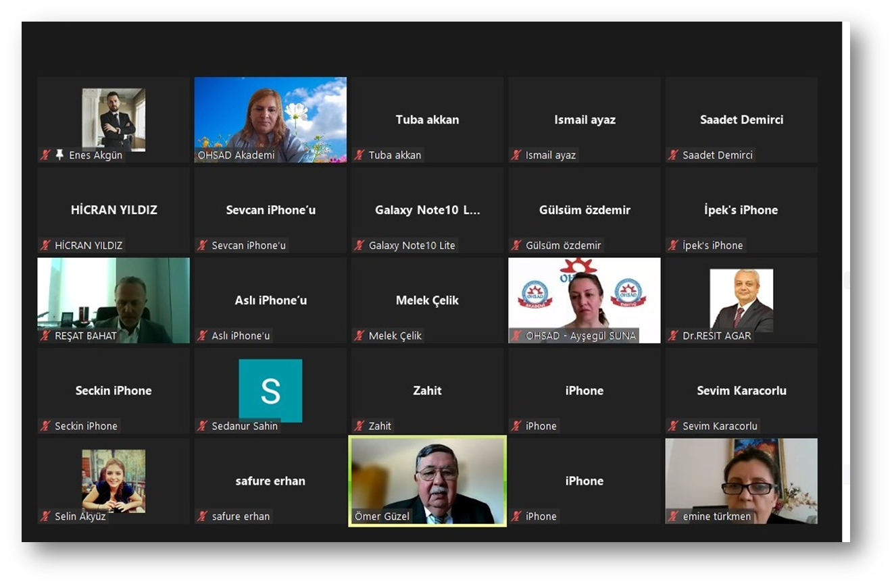
2022 550 KATILIMLI HEMŞİRELİK HAFTASI KUTLAMA PANELİ DEĞERLİ KONUŞMACILAR İLE TAMAMLANDI

Slide 12
2022 ÖZET FAALİYET AKIŞI
OHSAD Akademi & Enstitü
2023
Hemşirelik Komitesi Faaliyet Raporu
17.12.2021 NURAY ERDEMİR ÇAKMAK BAŞKAN
27.01.2022 KOMİTE ÜYELERİ GÜNCELLENDİ.YENİ ÜYELER KATILDI
23-27.03.2022 12. OHSAD KURULTAYIN’A KATILINDI VE HEMŞİRELİKTE YÖNETİM ORGANİZASYON ANLATILDI
1-31 Mart 2023 OHSAD ENSTİTÜ WEB SİTESİ TAMAMLANDI FAALİYETLER GİRİLDİ.
31.03.2022 HEMŞİRELİK HAFTASI PANELİ İÇİN HAZIRLIK TOPLANTISI YAPILDI
14 .05.2022 PANEL 600 KAYIT ORT 400 GERÇEKLEŞEN KATILIMCI İLE TAMAMLANDI
03.06.2022 PANEL GERİ DÖNÜŞ DEĞERLENDİRME TOPLANTISI YAPILDI
19.08.2022 GERİ DÖNÜŞLER KAPSAMINDA ÇALIŞMA GRUPLARI OLUŞTURULDU
22.09.2022 4 ÇALIŞMA GRUPLARINDAN 2 TANESİ DİNLENDİ,2 TANESİ DEVAM ETMEKTE
27.10.2022 İNSAN KAYNAKLARI VE HEMŞRELİK KOMİTESİ ORTAK AKIL TOLANTISI 1. YAPILDI
12.12.2022 İNSAN KAYNAKLARI VE HEMŞRELİK KOMİTESİ ORTAK AKIL TOLANTISI 2. YAPILDI
2022 YILINDA EĞİTİM 2 DEFA ENFEKSİYON KONTROL HEMŞİRELİĞİ, ÇÖZÜM ORTAĞI İSTİNYE ÜNİVERSİTESİ İLE 1 DEFA YBU SERTİFİKALI PROGRAM AÇILDI.

Slide 13
OHSAD Akademi & Enstitü
2023
Hemşirelik Komitesi Faaliyet Raporu
2023
12.04.23 OHSAD ENSİTİTU HEMŞİRELİK KOMİSTESİ 3 KEZ TOPLANDI
ŞUBAT 03 | 2023 Hedefleri belirlendi.
MART 03 | Eğitim komisyonu kuruldu.
NİSAN 12 | Hemşirelik Haftası etkinliğinin içeriği belirlendi.

Slide 14
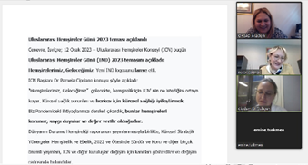
2023 HEDEFLERİ İÇİN 03.02.2023 ÖN TOPLANTI YAPILDI
OHSAD Akademi & Enstitü
2023
Hemşirelik Komitesi Faaliyet Raporu

Slide 15
03.03.2022 EĞİTİM KOMİSYONLARI BELİRLENDİ
OHSAD Akademi & Enstitü
2023
Hemşirelik Komitesi Faaliyet Raporu
GÜNDEM:
Bir önceki kararların gözden geçirilmesi
Sekreterya seçiminin güncellenmesi,
12 Mayıs Hemşirelik haftası etkinlik hazırlığının görüşülmesi,
Çalışma komisyonlarının gözden geçirilmesi ve
Sahanın ihtiyacı olan klinik eğitimlerin belirlenmesi ve eğitmen kadrolarının çalışılması
2022 Faaliyet raporu içeriğinin tamamlanması,

Slide 16
KARARLAR:
OHSAD Akademi & Enstitü
2023
Hemşirelik Komitesi Faaliyet Raporu
Geçen dönem ertelenen 2 çalışma komisyonunun ilk toplantıda dinlenilmesi
Ön taslak hazırlanan 2022 Faaliyet raporunun ilk toplantıda tamamlatılıp OHSAD Akademi Danışma Kurulu’ na sunulması
12 Mayıs Hemşirelik Haftası’ nın bir önceki toplantıda belirlenen 27 Mayıs tarihinde 3 saat süreli kısa bir program ile planlanması; OHSAD YK ve Akademik Kurul Başkan’larının açılış konuşması için daveti, hemşirelerin kendilerini değerli hissetmelerine katkı sağlanması
Sağlık Bakanlığı Sertifikalı eğitimlerinin (Yoğun Bakım Hemşireliği,Ameliyathane Onkoloji Hemşireliği, NICU, Yönetici Geliştirme Programı gb) kontenjan olarak çok az açılması ve maliyetinin de yüksek olması sebebi ile alternatif OHSAD Akademi bünyesinde saha yetkinliğini artıracak klinik ve idari eğitimlerin hazırlanması
Eğitim Komisyonu kurulması (Doç. Dr.Emine Türkmen, Nuray Çakmak, Dr. Gülhan Kalmuk,Meryem Yağgün, Çiğdem Özdemir Özleyen,Güler Tosunoğlu üye atanması) 10 gün içinde ilk komisyon toplantısının gerçekleştirilmesi
Komisyon toplantısı öncesi Güler Hn tarafından surveymonkey anket çalışması ile eğitim ihtiyacının (medikal, idari (finansal okur yazarlık, iletişim, malzeme yönetimi gb) raporlanması, 12 Mayıs Hemşirelik Haftası için slogan önerisinin alınması,

Slide 17
12.04.2023 HEMŞİRELİK HAFTASI İÇERİK PLANI BELİRLENDİ
OHSAD Akademi & Enstitü
2023
Hemşirelik Komitesi Faaliyet Raporu
GÜNDEM:
Eğitim Komisyonuna Gelen Eğitim İhtiyaç Listesinin görüşülmesi, 27 Mayıs Hemşirelik Haftası Etkinlik Program İçeriğinin görüşülmesi

Slide 18
OHSAD Akademi & Enstitü
2023
Hemşirelik Komitesi Faaliyet Raporu
KARARLAR:
Seçimler nedeni ile 12-18 Mayıs Hemşirelik Haftası Etkinliği’ nin Hemşireler Geleceğimiz sloganı ile “ 9 Mayıs 14.00-16.00 “arası Panelin yapılması
Panel konusu 1-İnsan Odaklı Planetree Akreditasyonu Bakım Kalitesini Artırmada Bir Model Geleceği tasarlarken ve sürdürülebilir bakım için
Panelin 2-OHSAD Tanıtımında organizasyonel yapının ve vizyonun anlatılması içinde Enstitü Hemşirelik Komitesi’ nin tanıtılması ve 4 yıllık özet faaliyet sunumu
Eğitim Komisyonu 2 eğitim çalışmasına başlaması
1-Eğitim Hemşireliği Eğitim Katılım Sertifikalı eğitim içerik planının Doç. Dr. Emine Türkmen , Doç. Dr. Gülhan Kaymuk ve Meryem Yağan tarafından hazırlanması
2-Diyabet Hemşireliği Eğitim Katılım Sertifikalı eğitim içeriğinin Uzm. Aytün Leymun, Diyabet Derneği tarafından hazırlanması
5 Günlük YBU Hemşireliği Eğitim Programı için analiz sürecinin 2. Toplantıya bırakılması
Koç Üniversitesi’ nden gelen ilkyardım kursu, ileri yaşam desteği kursu, cpr kursu için ücret ve saat bilgilerinin öğrenilerek komite ile uygunluk açısından paylaşılması sonrası üniversite ile işbirliği sözleşmesinin yapılması için Akademik Danışma Kurulu’ na sunulması

Slide 19
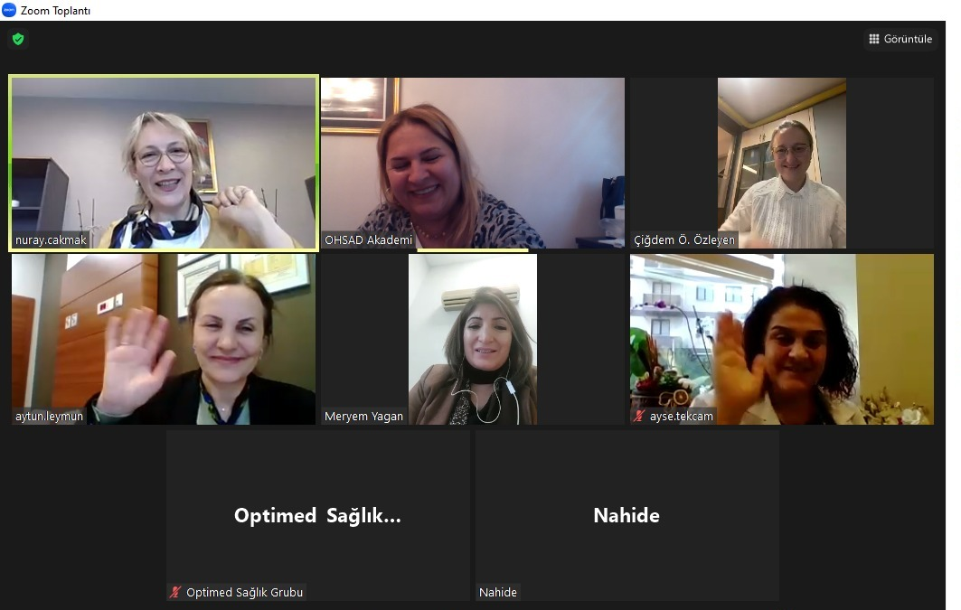
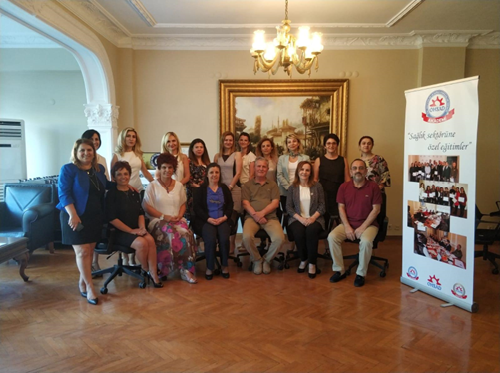
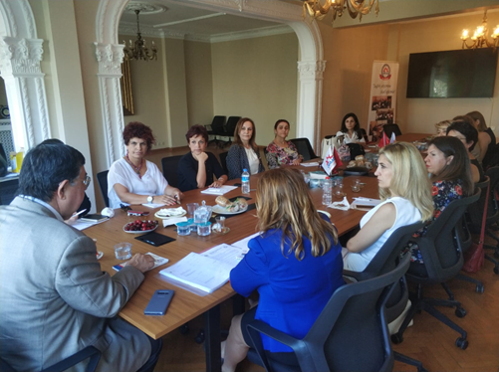

Slide 20
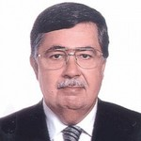
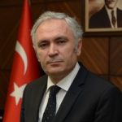
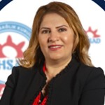
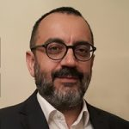
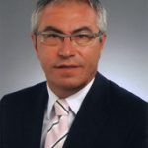
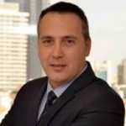
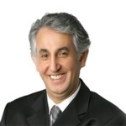
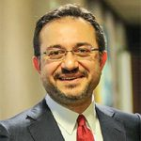
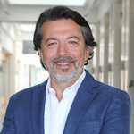
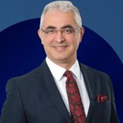
OHSAD Akademi Yönetimi ve Danışma Kurulu
MSc. Dr. Ömer Güzel
OHSAD Akademi Başkanı
Hüseyin ÇELİK
OHSAD Akademi Danışma Kurulu Bşk. Yrd.
Uzm. Güler TOSUNOĞLU
OHSAD Akademi & Enstitü Koordinatörü
Dr. Uğur BARAN
OHSAD Akademi Danışma Kurulu Üyesi
Prof. Dr. Haluk ÖZSARI
OHSAD Akademi Danışma Kurulu Üyesi
Dr. Tarkan DİZDAR
OHSAD Akademi Danışma Kurulu Üyesi
Prof. Dr. Haydar SUR
OHSAD Akademi Danışma Kurulu Üyesi
Dr. Hasan KUŞ
OHSAD Akademi Danışma Kurulu Üyesi
Dr. Levent YİĞİT
OHSAD Akademi Danışma Kurulu Üyesi
Dr. Cengiz GÜL
OHSAD Akademi Danışma Kurulu Üyesi
Notes:
Komite fotoğrafları

